Slide 1
Louvre (París)
11/01/2017 16:54:54

Slide 2
Museo del Louvre
Inaugurado a finales del siglo XVIII, el Museo del Louvre es el museo más importante de Francia y uno de los más visitados del mundo. Actualmente recibe más de ocho millones de visitantes cada año.
Formado a partir de las colecciones de la monarquía francesa y las expoliaciones realizadas durante el imperio Napoleónico, el Museo del Louvre abrió sus puertas en 1793 mostrando un nuevo modelo de museo, que pasaba de las manos de las clases dirigentes al disfrute del público general.
El Museo del Louvre se encuentra alojado en el Palacio del Louvre, una fortaleza del siglo XII que fue ampliada y reformada en diversas ocasiones. Antes de que se convirtiera en museo, algunos monarcas como Carlos V y Felipe II utilizaron el palacio como residencia real en la que acumulaban sus colecciones artísticas.
Tras el traslado de la residencia real al Palacio de Versalles, el impresionante edificio de 160.000 metros cuadrados comenzaría su proceso de transformación en uno de los museos más importantes del mundo.
En 1989 se construyó una pirámide de cristal rompiendo la monotonía de los grandes bloques grises del museo, que en la actualidad sirve como puerta de acceso.

Slide 3
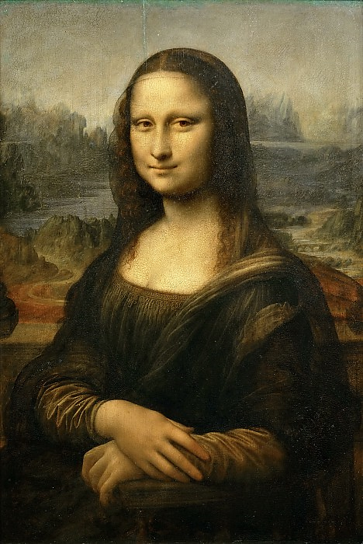
Leonardo da Vinci -- Mona Lisa

Slide 4
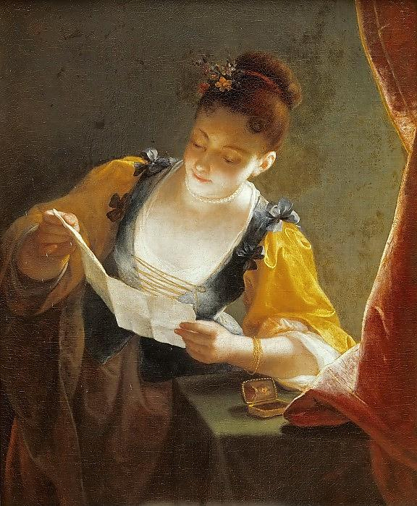
Jean Raoux Woman Reading a Lette

Slide 5
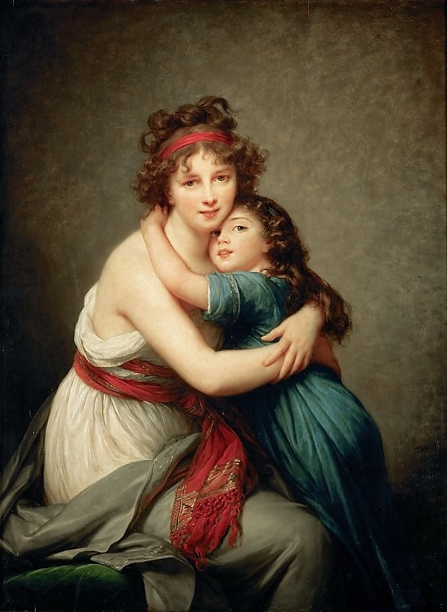
Elisabeth Louise Vigée-LeBrun -Madame Vigée-LeBrun and her daughter

Slide 6
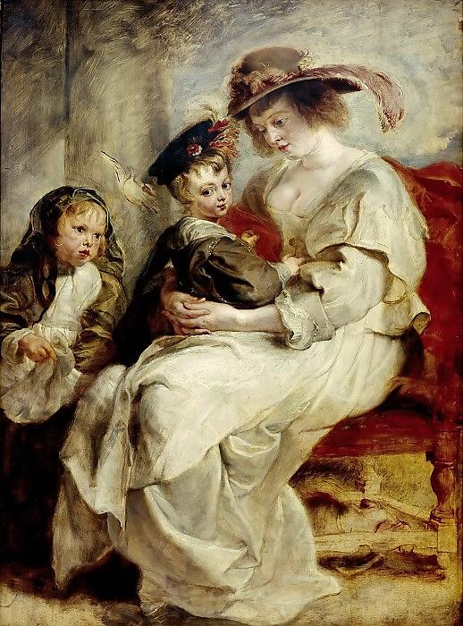
Peter Paul Rubens Hélène Fourment with her Children Clara-Johanna and Frans Rubens

Slide 7
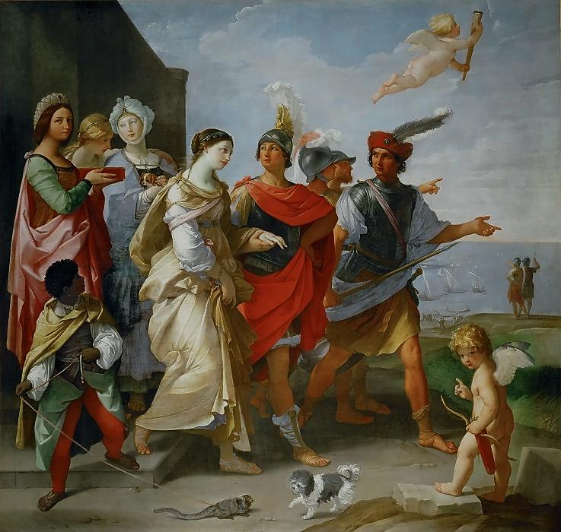
Guido Reni (1575-1642) -- Abduction of Helen

Slide 8
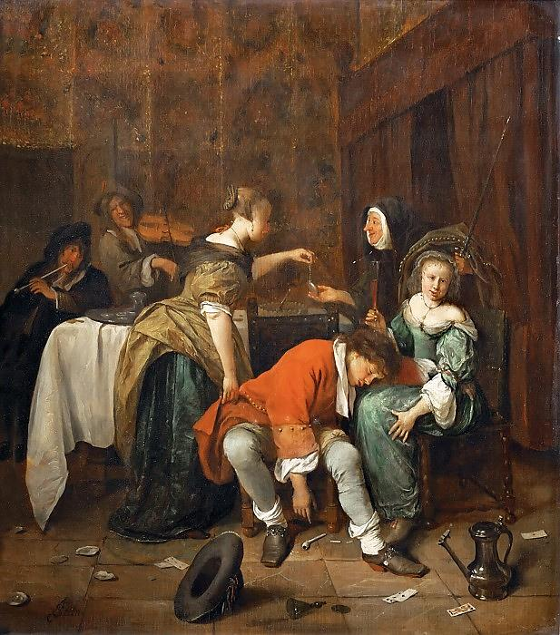
Jan Steen -- Wicked Company

Slide 9
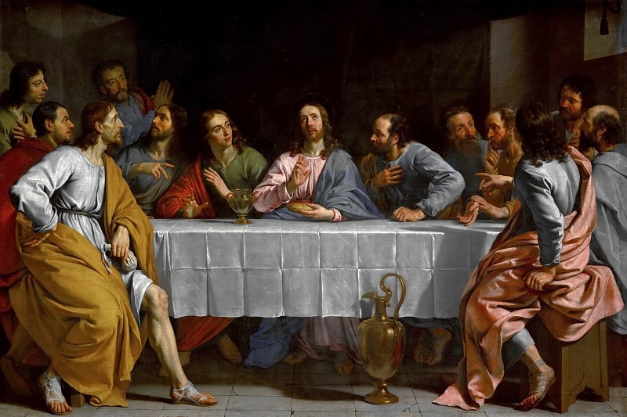
The Last Supper -- c. 1652

Slide 10
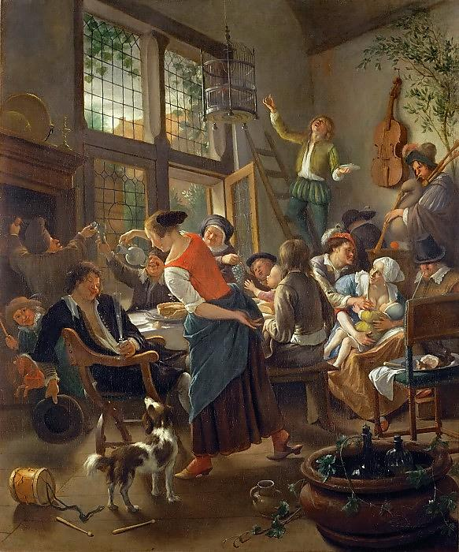
Jan Steen -- A Happy Family Dinner

Slide 11
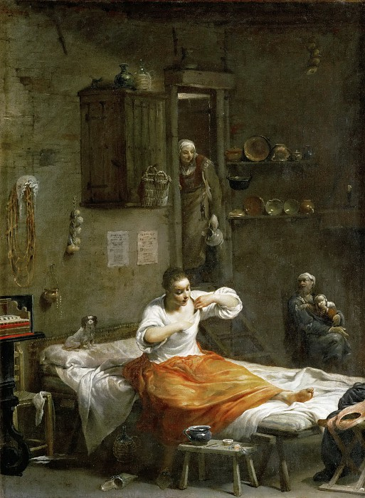
Giuseppe Maria Crespi -- Woman with a Flea

Slide 12
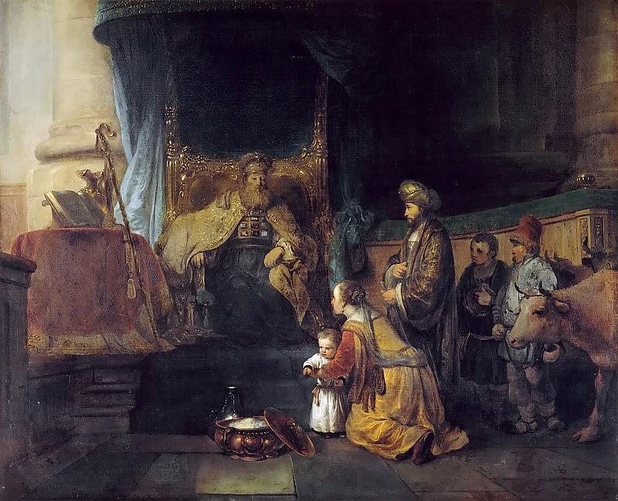

Slide 13
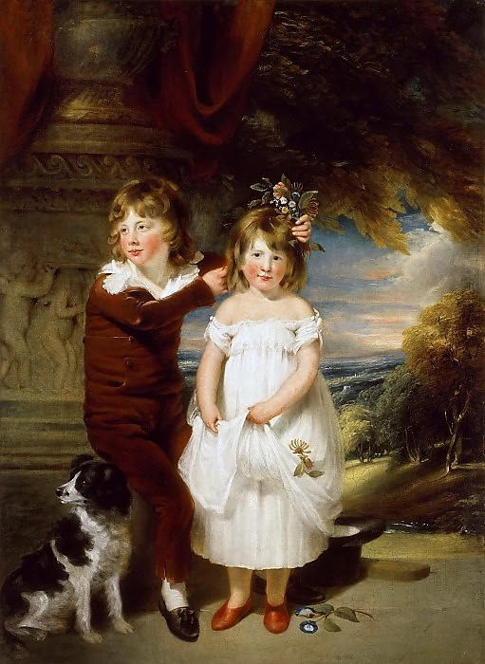
William Beechey -- Brother and Sister

Slide 14
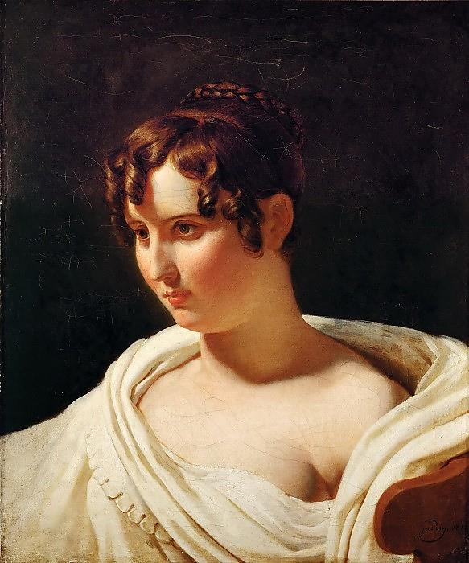
Pierre Guérin (1774-1833) Bust of a Young Woman with a White Shawl

Slide 15
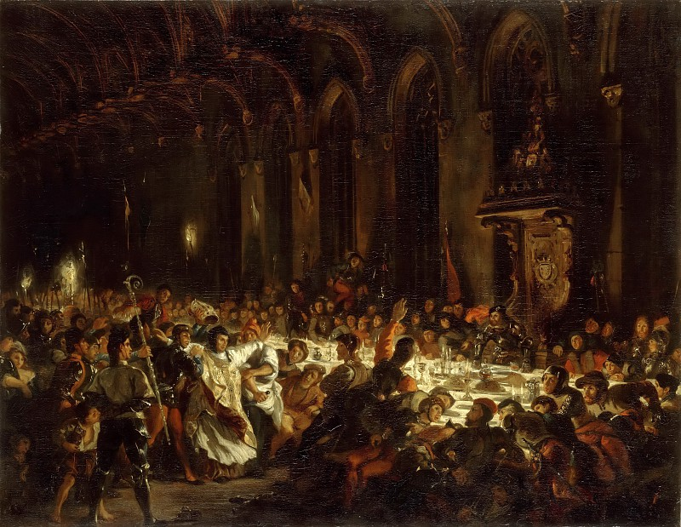
Eugène Delacroix -- The Assassination of the Bishop of Liege

Slide 16
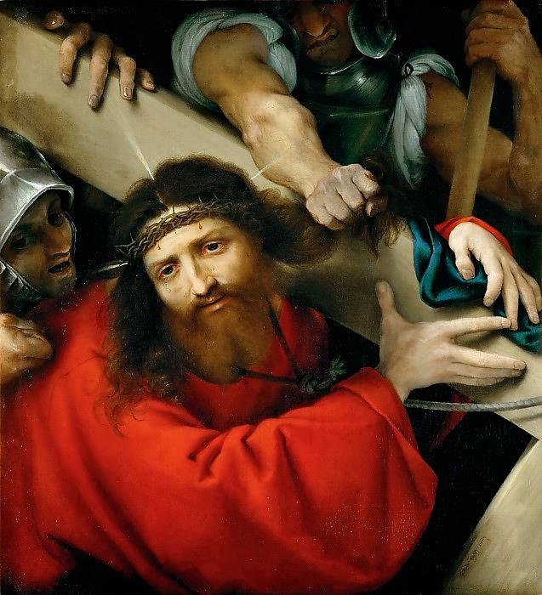
Lorenzo Lotto -- Carrying the Cross

Slide 17
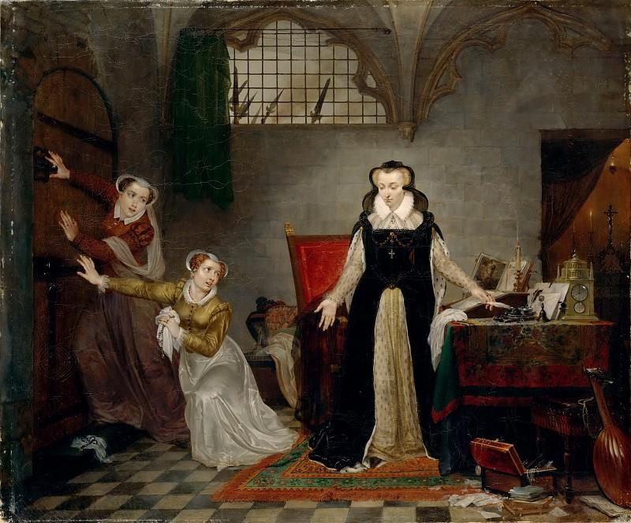
Mathieu Ignace van Brée -- Mary Stuart Being Called to Her Execution (Marie Stuart conduite au supplice)

Slide 18
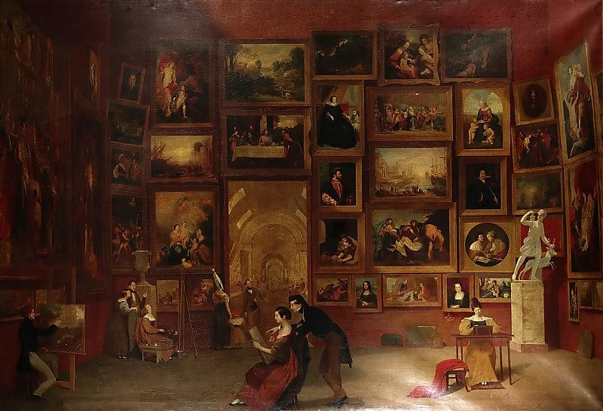
Morse, Samuel Finley Breese, 1791-1872. -- Exhibition gallery of the Louvre

Slide 19
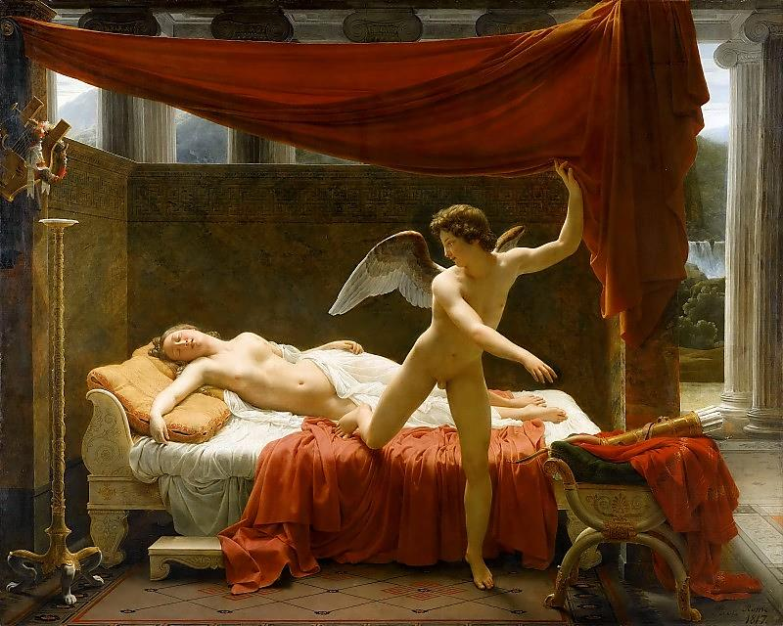
François Eduard Picot -- Amor and Psyche

Slide 20
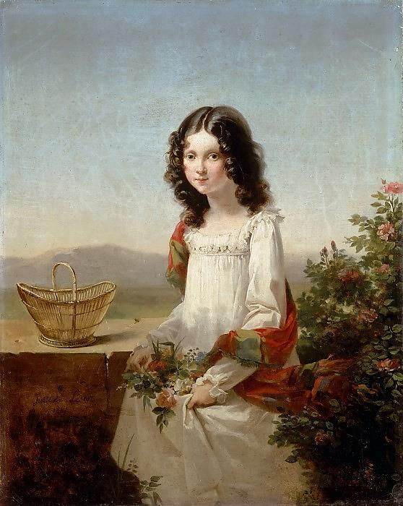
Antoine Cécile Hortense Haudebourt-Lescot -- Lise Aubin de Fougerais

Slide 21
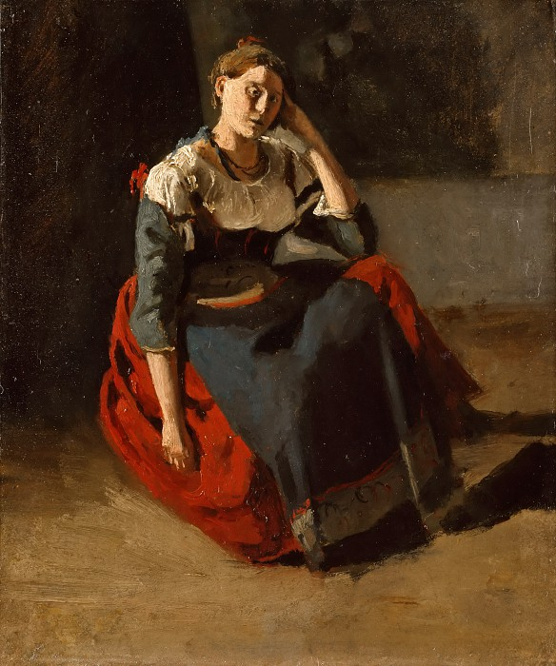
Jean-Baptiste-Camille Corot -- Italian woman seated, leaning on her knees

Slide 22
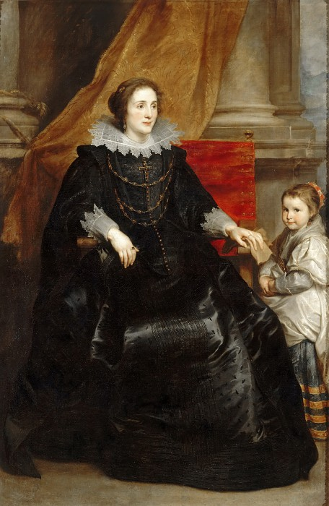
Anthony van Dyck -- Portrait of a lady of quality and her son

Slide 23
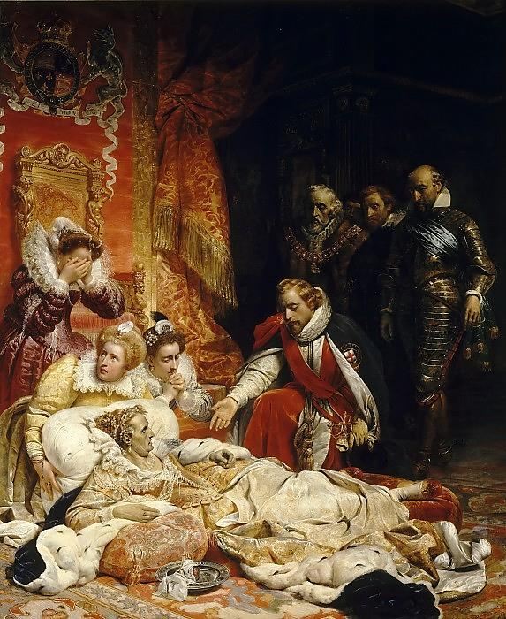
Paul Delaroche -- Death of Elizabeth, Queen of England, in 1603

Slide 24
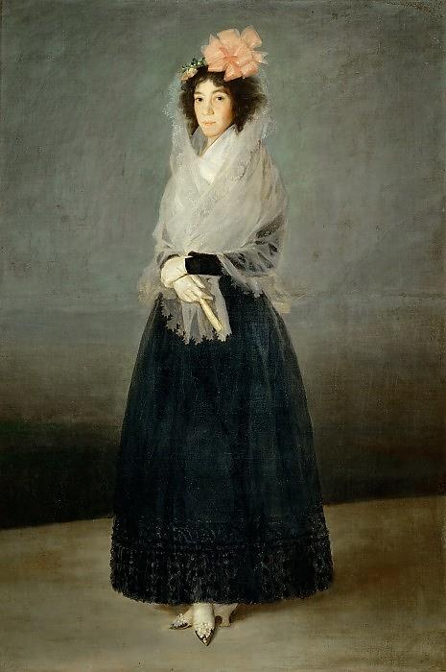
Goya y Lucientes, Francisco Jose de -- The countess del Carpio, marquesa de la Solana (Maria Rita Barrenechea, 1757-1795) Painted ca. 1795

Slide 25
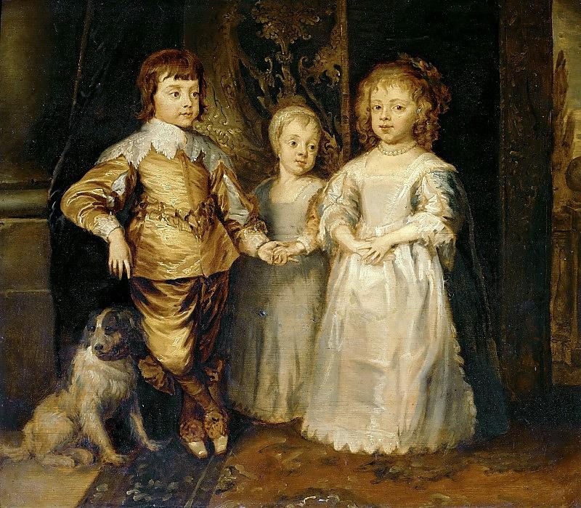
Dyck, Anthonis van -- (School) The children of Charles I of England

Slide 26
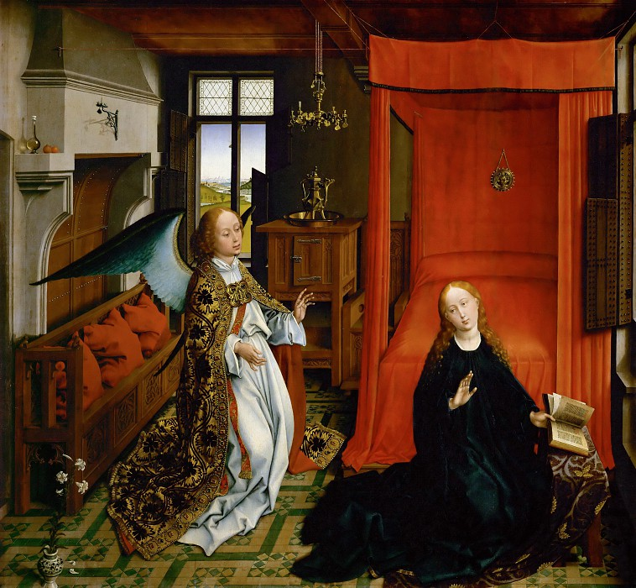
Rogier van der Weyden -- Annunciation

Slide 27
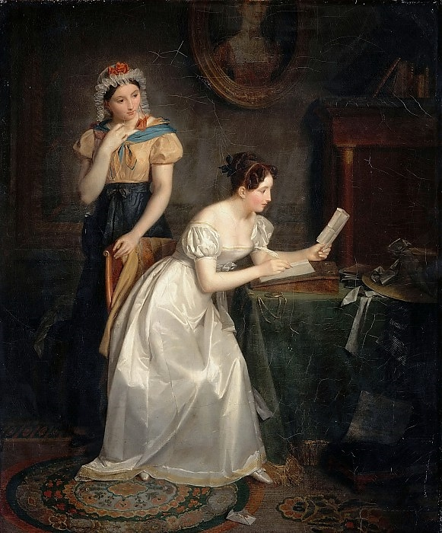
Jean Augustin Franquelin -- Response to the Lette

Slide 28
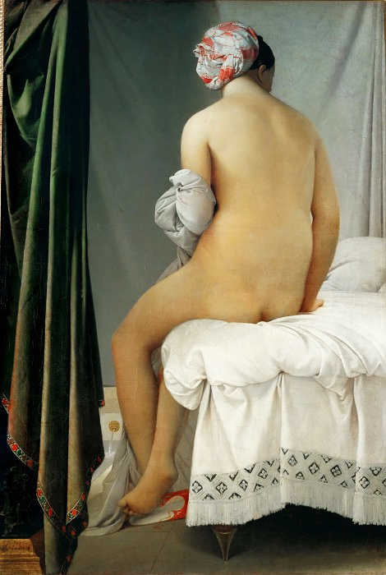
Jean-Auguste-Dominique (1780 Montauban - 1867 París)

Slide 29
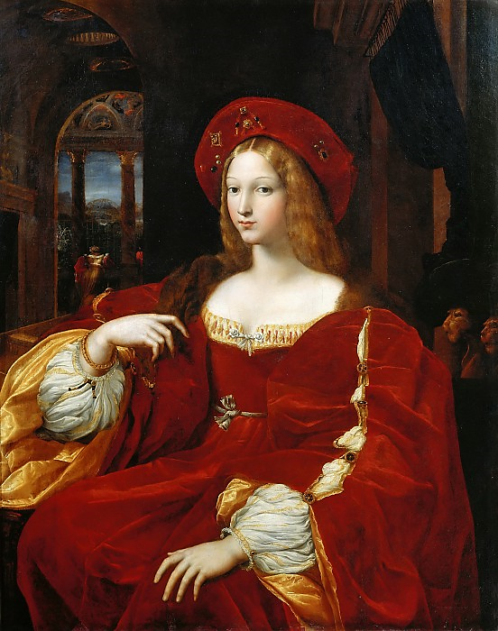
Giulio Romano; face attributed to Raphael Portrait of Joan of Aragon, Vice-Queen of Naples

Slide 30
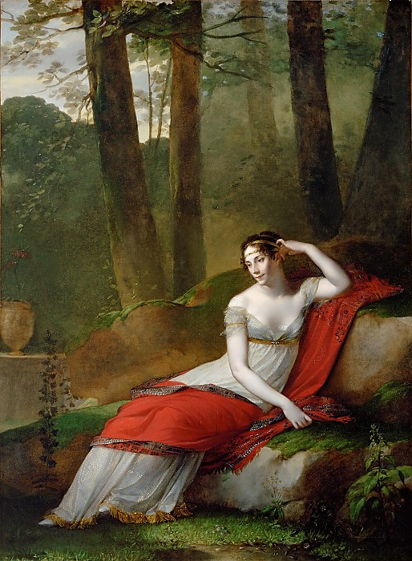
Pierre-Paul Prud’hon (1758-1823) -- Empress Josephine (1763-1814) in the Gardens of Malmaison

Slide 31
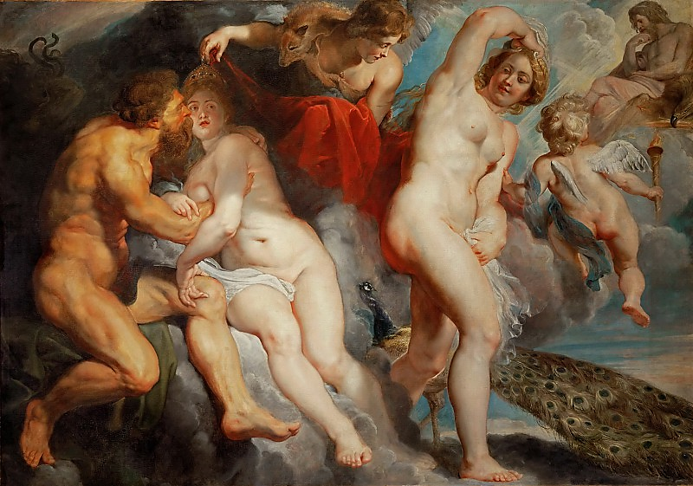
Peter Paul Rubens -- Ixion Deceived by Juno

Slide 32
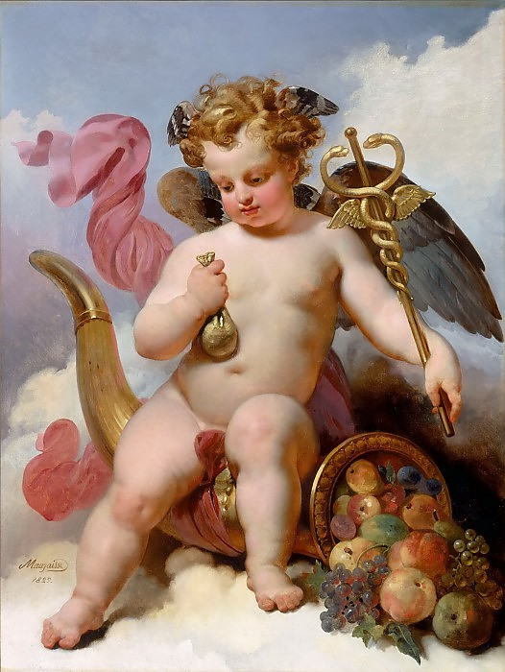
Jean-Baptiste Mauzaisse -- Commerce

Slide 33
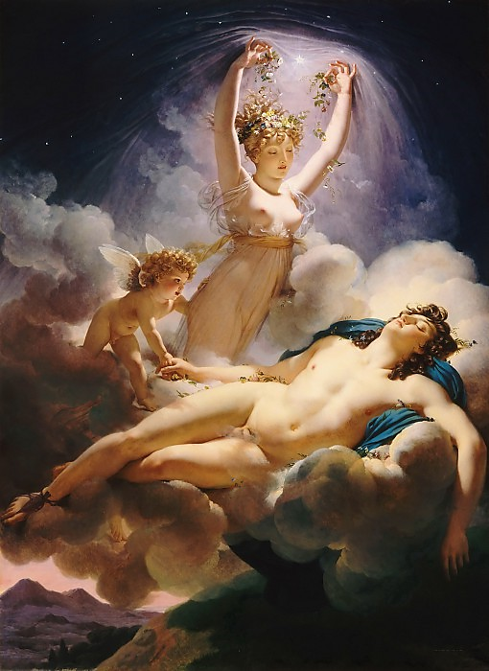
Pierre Guérin -- Aurora and Cephalus

Slide 34
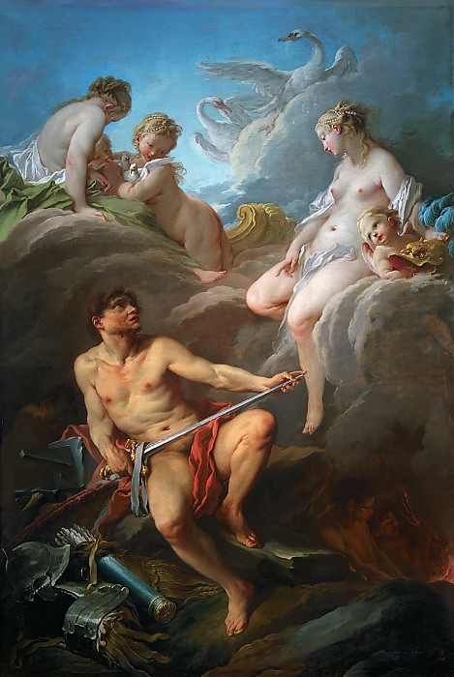
Boucher, Francois - Venus y Vulcano

Slide 35
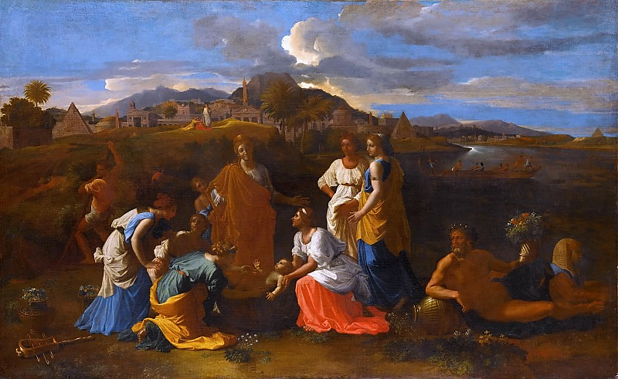
Nicolas Poussin -- Moses saved from the flood

Slide 36
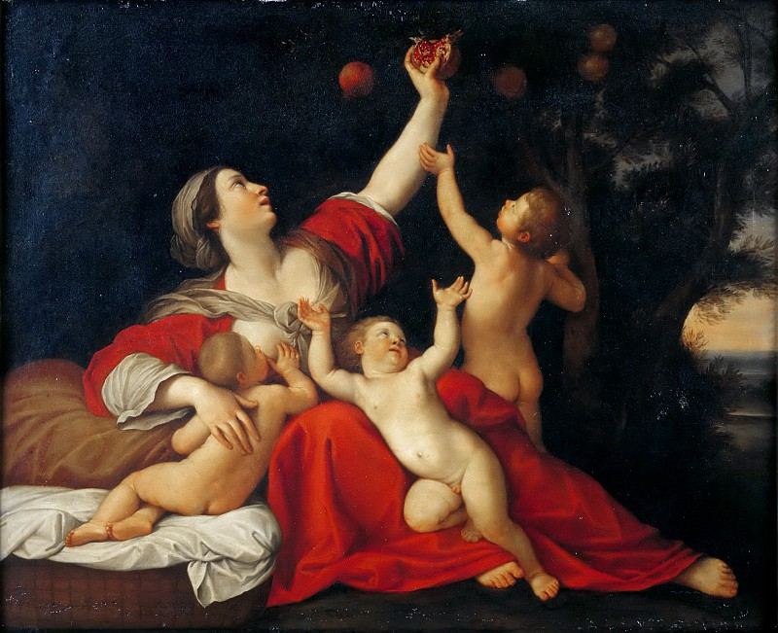
Francesco Albani -- Fertility (Charity; La Fécondité)

Slide 37
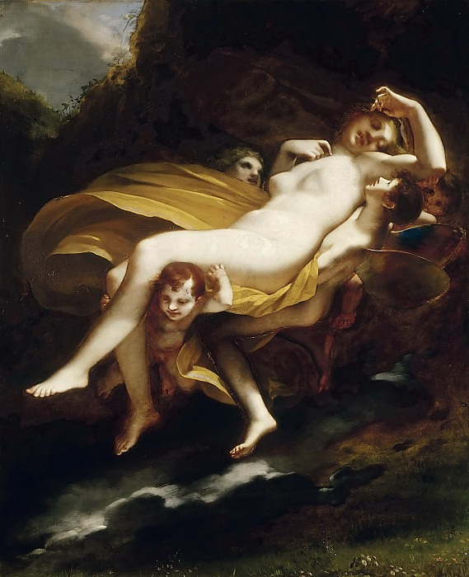

Pierre-Paul Prud’hon -- Abduction of Psyche

Slide 38







¿Te ha gustado?
Puedes ver más entrando
Aquí
Además puedes recibir powerpoints en tu correo electrónico suscribiéndote aquí:

